Slide 1

GIÁO DỤC CÔNG DÂN7

Slide 2
Kieåm tra baøi cuõ:
Câu hỏi: Thế nào là sống giản dị. Nêu những biểu hiện của sống giản dị và trái với sống giản dị.Vì sao phải sống giản dị?

Slide 3
TÌNH HUỐNG
Em sẽ xử lý thế nào
khi nhặt được một số tiền lớn?

Slide 4
Tiết 2
Bài 2 :
TRUNG THỰC
I.Truyện đọc:
Sự công minh, chính trực của một nhân tài.

Slide 5
I. Tìm hiểu truyện đọc
a) Bra-man-tơ đối xử với Mi-ken-lăng-giơ như thế nào?
b) Mi-ken-lăng-giơ có thái độ như thế nào với Bra-man-to?
c) Em có nhận xét gì về tình cảm của 2 ông?
+ Công khai đánh giá cao Bra-man-tơ
+ Thẳng thắn, tôn trọng sự thật, đánh giá đúng công việc không vì bất đồng cá nhân
Bra-man-tơ: thiếu trung thực,trốn tránh sự thật
-Mi-Ken –Lăng –Giơ:công minh ,chính trực ,trung thực ,thẳng thắn
+ Oán hận, chơi xấu, kình địch
+ Sợ danh tiếng của Mi-ken-lăng-giơ lấn át mình

Slide 6
Em học được đức tính gì
qua câu chuyện này?
ĐỨC TÍNH TRUNG THỰC
CỦA MI-KEN-LĂNG-GIƠ

Slide 7
Tiết 2
Bài 2 :
TRUNG THỰC
I.Truyện đọc:
II Nội dung bài học

Slide 8
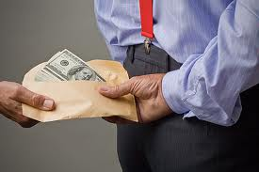
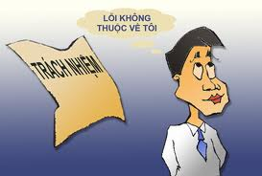

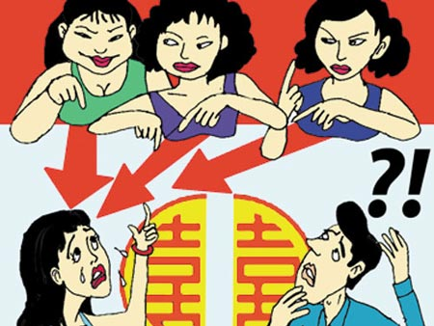

Những hình ảnh trái với trung thực
Trái với Trung thực
Trái với trung thực là dối trá,
là trốn tránh, xuyên tạc hoặc
bóp méo sự thật, đi ngược
với chân lí, đạo lí, lương tâm
là tham ô, tham nhũng,
lừa đảo

Slide 9
II. NỘI DUNG BÀI HỌC
Khái niệm:
Biểu hiện:
Nhóm 1: Trong học tập:
Tìm biểu hiện
của trung thực
trong các khía
cạnh sau:
Thi cử không quay cóp, ko xem bài của bạn,
ko nói dối bạn bè và thầy cô giáo
Nhóm 2: Trong lao động:
Ko nói xấu người khác, ko nói dối hay tranh công
của người khác, ko đổ lỗi cho người khác,
dũng cảm nhận lỗi khi mình sai
Nhóm 3: Trong quan hệ với mọi người:
Bênh vực, bảo vệ chân lí, lẽ phải
Đấu tranh, phê bình, phê phán những việc làm
sai trái

Slide 10
Những trường hợp nào
có thể không nói thật
mà vẫn ko bị coi là
thiếu trung thực
CÙNG SUY NGẪM
TH1. Đối với kẻ gian, kẻ địch ta không thể nói sự thật với họ
Thể hiện sự cảnh giác với kẻ thù
TH2. Đối với bệnh nhân, thầy thuốc nhiều khi không thể
nói hết sự thật về bệnh tình của họ
Thể hiện tính nhân đạo
TH3. Người vợ đau yếu nhưng sợ chồng và các con lo lắng.
Bà vẫn bảo mình khỏe và cố gắng đi làm.
Thể hiện sự hi sinh, chịu đựng của người phụ nữ
Trung thực không có nghĩa là biết gì, nghĩ gì cũng tùy tiện nói ra
Mà phải nói đúng lúc, đúng chỗ và đúng đối tượng

Slide 11
III. Bài tập:
a/ Hành vi nào thể hiện tính trung thực ?
a- Làm hộ bài cho bạn.
b- Quay cóp trong giờ kiểm tra.
c- Nhận lỗi thay cho bạn.
d-Thẳng thắn phê bình khi bạn mắc khuyết điểm.
đ-Dũng cảm nhận lỗi của mình.
e -Nhặt được của rơi đem trả lại người
mất.

Slide 12


Slide 13


